Slide 1
Workshop de game design
AULA 0

Slide 2
O QUE APRENDEREMOS?
GIT E GITHUB
LÓGICA E PROGRAMAÇÃO
GODOT E GDSCRIPT

Slide 3

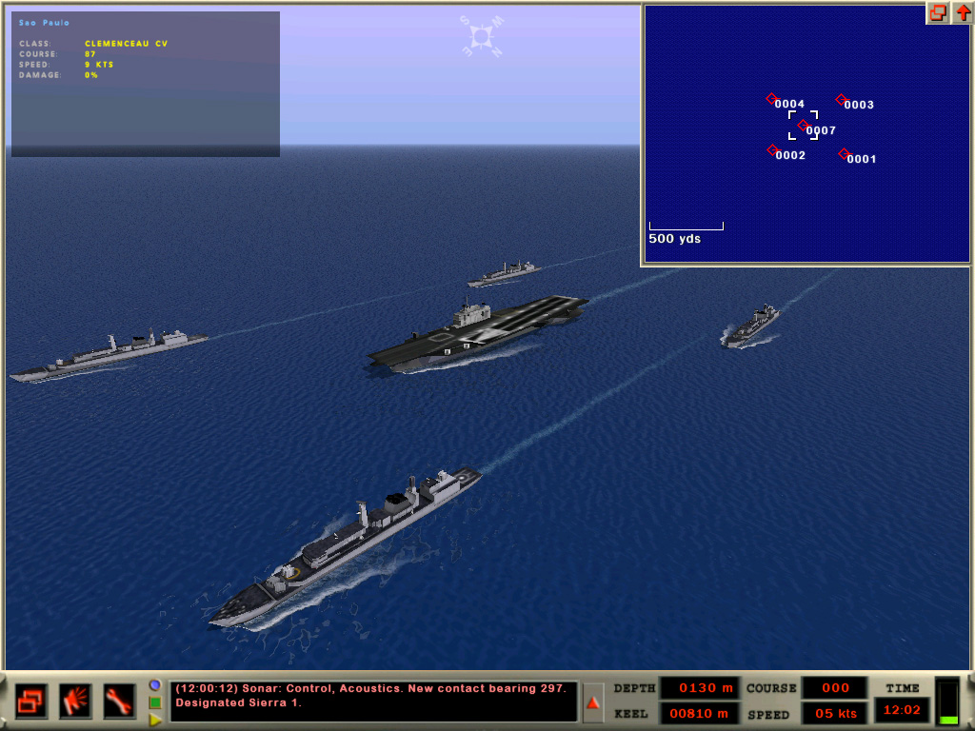
PROJETO SGEN (SIMULADOR DE GUERRA DA ESCOLA NAVAL)

Slide 4
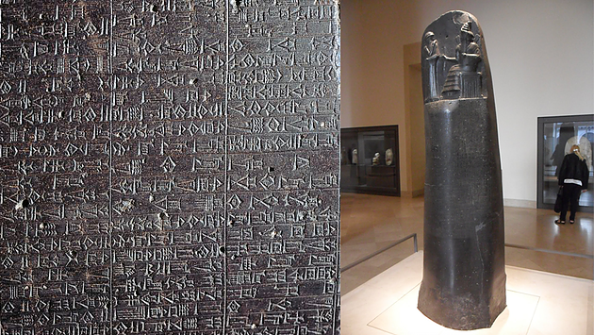
PROJETO SGEN (SIMULADOR DE GUERRA DA ESCOLA NAVAL)

Slide 5
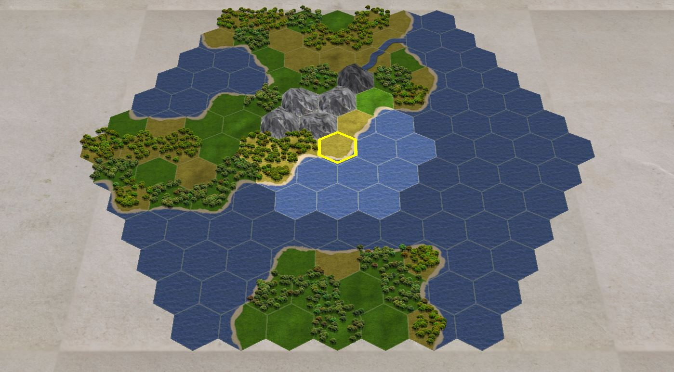


PROJETO SGEN (SIMULADOR DE GUERRA DA ESCOLA NAVAL)

Slide 6
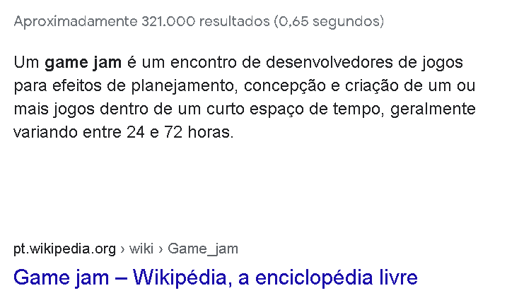
Escola naval game jam
EQUIPES DE 3 A 5 PARTICIPANTES
TEMA SERÁ DADO NA HORA ZERO DA COMPETIÇÃO
NÃO É PERMITIDO QUE OS PARTICIPANTES UTILIZEM ARQUIVOS DE TERCEIROS
O TEMPO DA COMPETIÇÃO SERÁ DE DUAS SEMANAS
OS VENCEDORES SERÃO ESCOLHIDOS POR UMA BANCA JULGADORA APÓS O TÉRMINO DA COMPETIÇÃO
O QUE É UMA GAME JAM?
PREMIAÇÃO
REGRAS
R$500,00 PARA O PRIMEIRO GRUPO
R$250,00 PARA O SEGUNDO

Slide 7
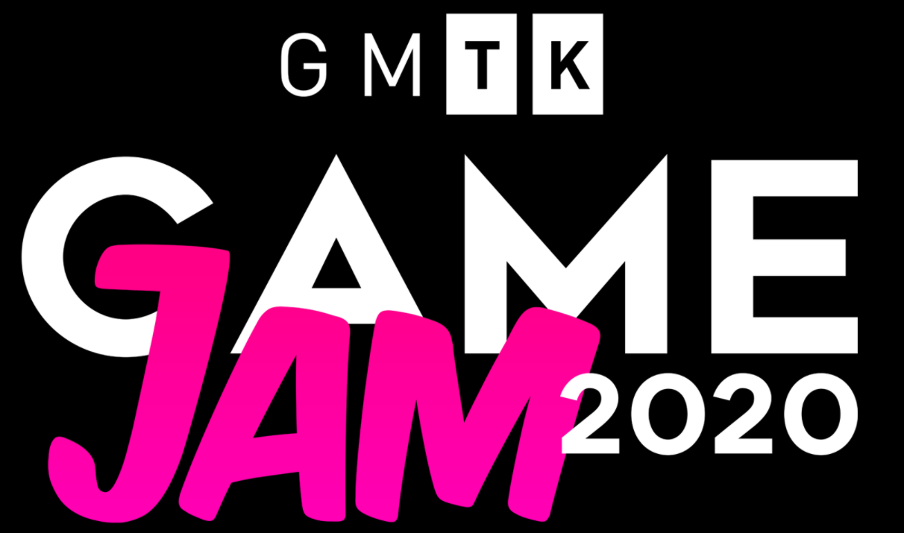


game jamS MAIS CONHECIDAS
6000+ JOGOS ENVIADOS
(355 BRASILEIROS)
5357 JOGOS ENVIADOS
3206 JOGOS ENVIADOS

Slide 8
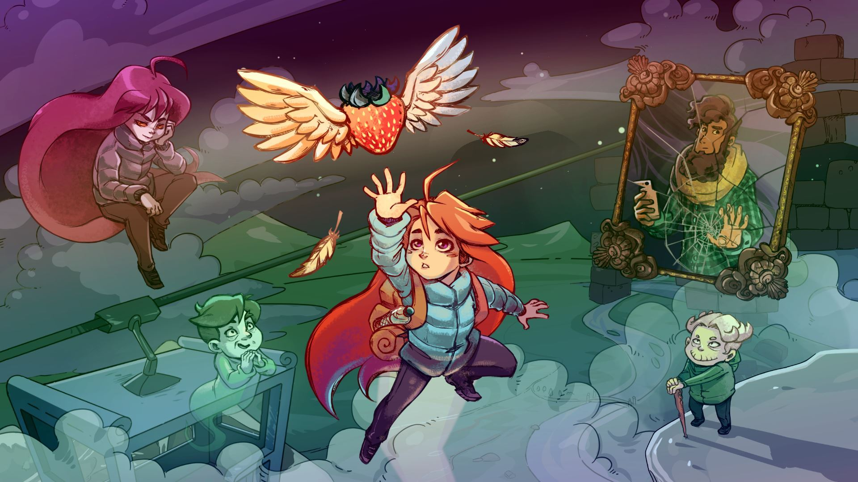
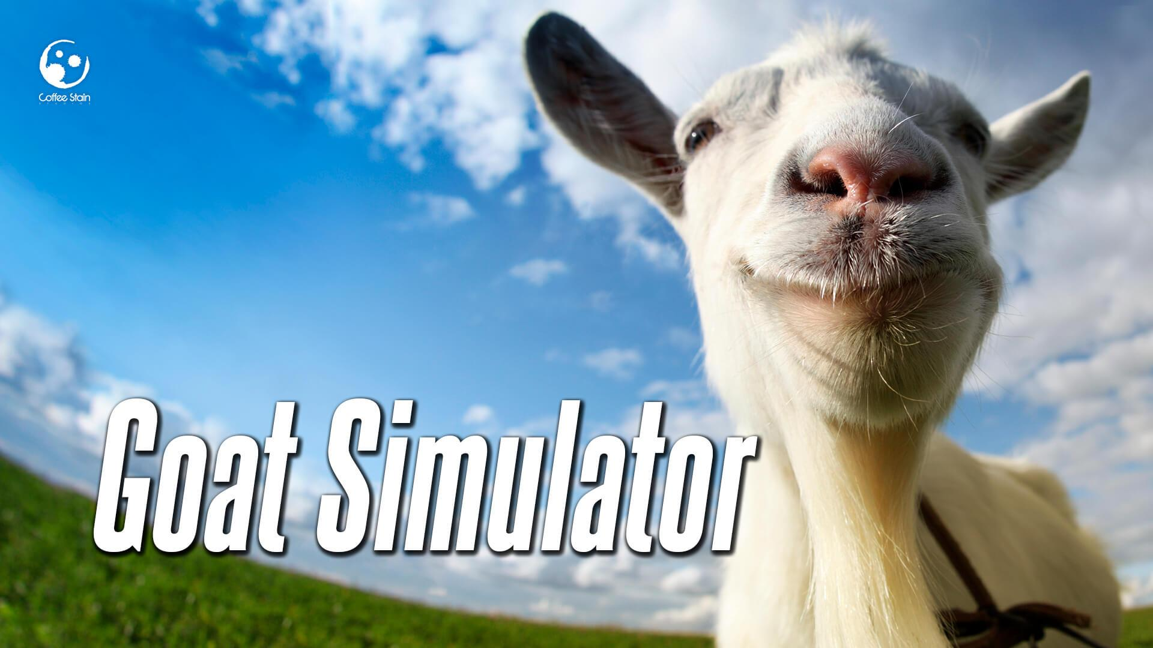
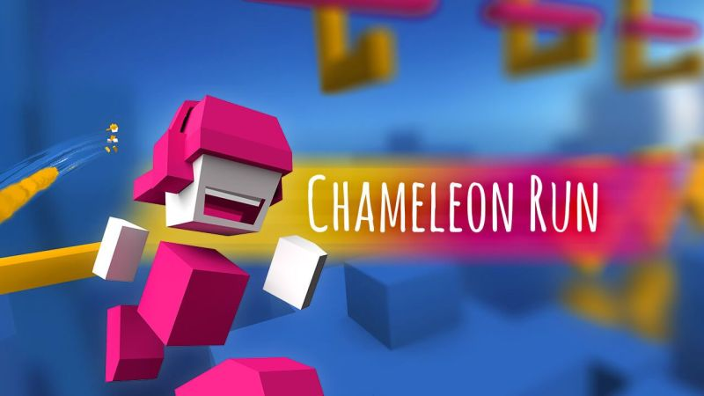

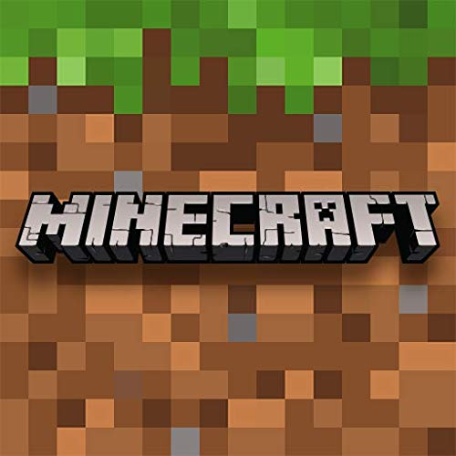

Jogos criados a partir de game jams

Slide 9
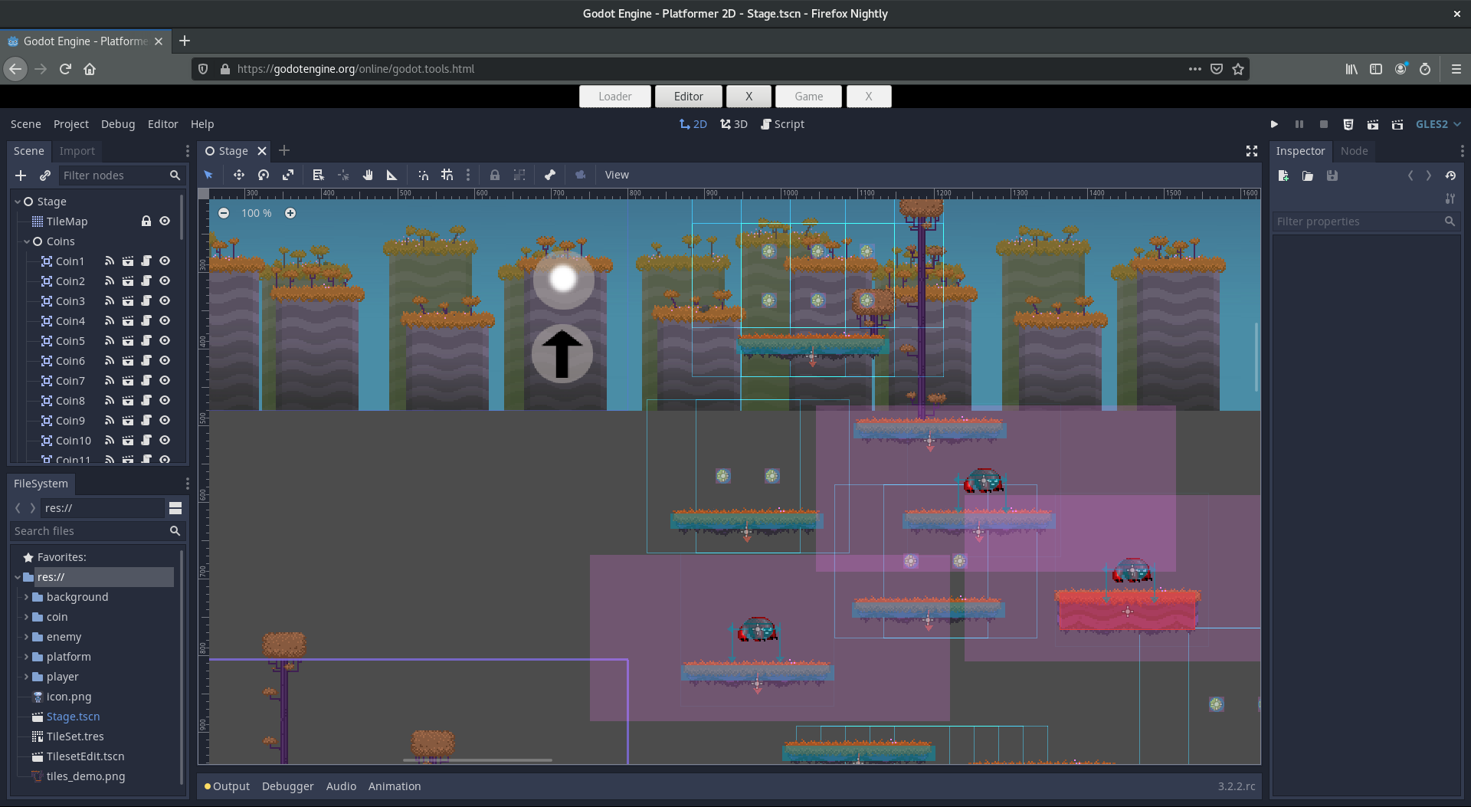
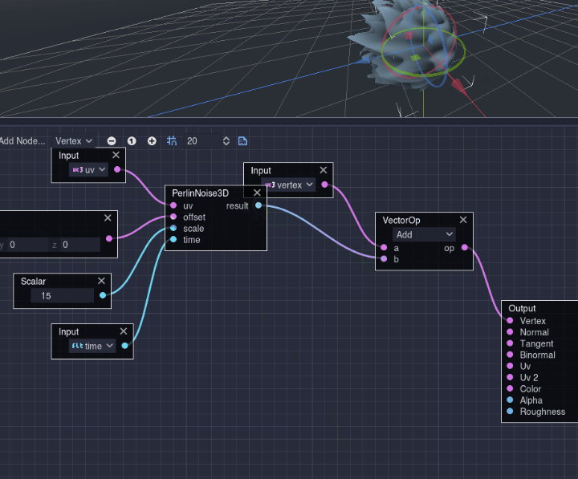
Um pouco sobre o motor gráfico

Slide 10


Slide 11






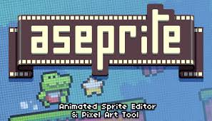
INSTALAÇÕES E PREPARAÇÕES PARA A AULA 1
BOM NAVEGADOR PARA PROGRAMAÇÃO
GIT
GODOT
PAINT.NET (ASEPRITE - $)
BOSCA CEOIL (REAPER - $)

Slide 12

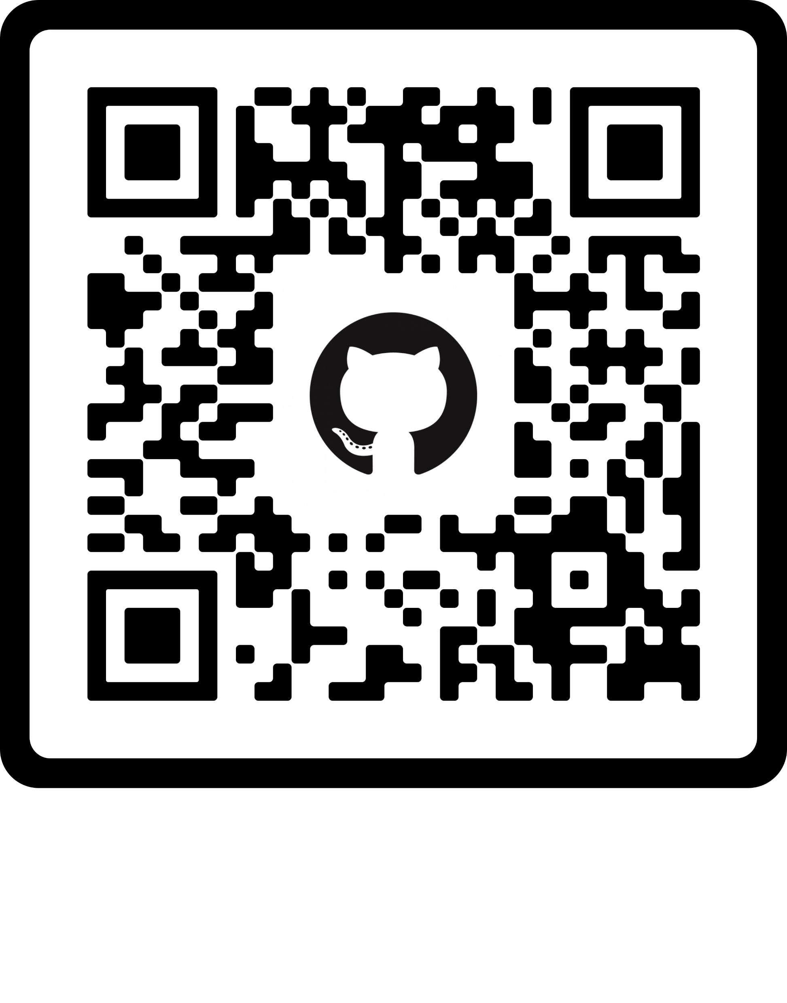
Grupo de whatsapp e github

Slide 13
Referências
TEXTO
Central de cursos do GitHub
Documentação do Godot
Guia inicial de utilização do GitHub
VÍDEO
Curso em Vídeo: Git e GitHub
HeartBeast: Godot Action RPG

Slide 14
DÚVIDAS?

